Slide 2

Project 1: TINY SHELL
Nguyễn Địch Nhật Minh – 20215429
Lê Tấn Đạt – 20215339
Phạm Quốc Đạt - 20215345
Giảng viên hướng dẫn: TS. Phạm Đăng Hải

Slide 3
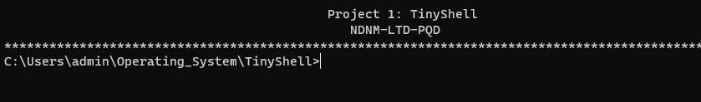
1. Tổng quan
Mục đích:
Nghiên cứu các API quản lý tiến trình trong Windows
Hiểu cách cài đặt và cách thức shell làm việc
Ngôn ngữ: C/C++

Slide 4
2. Tính năng
STT | Lệnh | Tính năng
1 | help | Cung cấp tất cả câu lệnh có trong shell
2 | color | Thay đổi màu chữ trong shell
3 | cd | Thay đổi thư mục làm việc hiện tại
4 | dir | hiển thị danh sách các tệp và thư mục
5 | time | Hiển thị giờ
6 | date | Hiển thị ngày tháng
7 | mkdir | Tạo một thư mục mới
8 | rmdir | Xóa một thư mục
9 | wordpad | Mở wordpad
10 | stop | Tạm dừng môt tiến trình
11 | resume | Cho một tiến trình tiếp tục thực hiện

Slide 5
2. Tính năng
STT | Lệnh | Tính năng
12 | kill | Kết thúc một tiến trình hoặc tất cả các tiến trình
13 | list | Hiển thị thông tin các tiến trình
14 | run | Chạy file *.bat, *exe
15 | env a | Hiển thị giá trị biến môi trường có tên là: a
16 | addenv a = b | Thêm biến môi trường a có giá trị b
17 | delenv a | Xóa biến môi trường a
18 | history | Hiển thị lịch sử các câu lệnh đã sử dụng
19 | clean | Xóa lịch sử
20 | clear | Xóa màn hình TinyShell
21 | exit | Thoát khỏi TinyShell
22 | > | Thực hiện nhiều lệnh liên tiếp

Slide 6
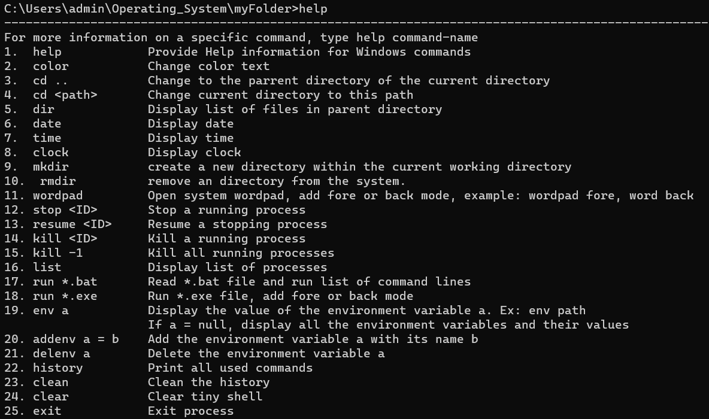
2. Tính năng
1. help: In thông tin các lệnh trong Tiny Shell

Slide 7

2. Tính năng
2. color: Thay đổi màu sắc chữ
color <tên màu>
Ds màu: black, blue, green, cyan, red, purple, yellow.
Nếu để trống thì mặc định là white.

Slide 8

2. Tính năng
3. cd: Thay đổi thư mục hiện tại
cd .. (Di chuyển lên 1 cấp thư mục cha)
cd <tên thư mục> (Di chuyển tới thư mục con)
cd <path> (Di chuyển tới thư mục có đường dẫn path)

Slide 9
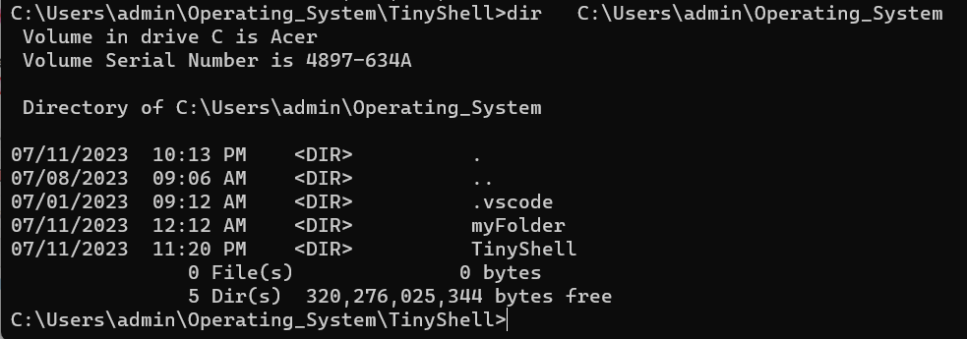
2. Tính năng
4. dir: Hiển thị danh sách các tệp và thư mục
dir (Hiển thị của thư mục hiện tại)
dir <path> (Hiển thị của thư mục có đường dẫn path)

Slide 10


2. Tính năng
5. Hiển thị thời gian
date:
time:

Slide 11
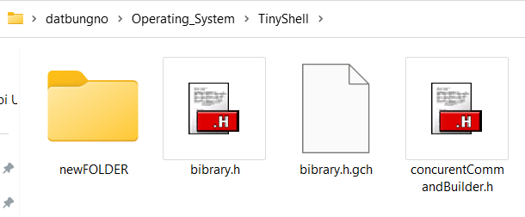
2. Tính năng
7. Tạo, xóa thư mục
mkdir <tên thư mục mới> (Tạo thư mục mới)

Slide 12
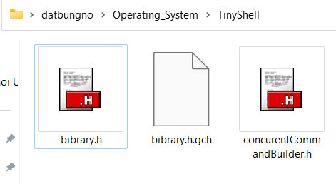
2. Tính năng
7. Tạo, xóa thư mục
rmdir <tên thư mục> (xóa thư mục)
rmdir <path> (xóa thư mục bằng đường dẫn)

Slide 13
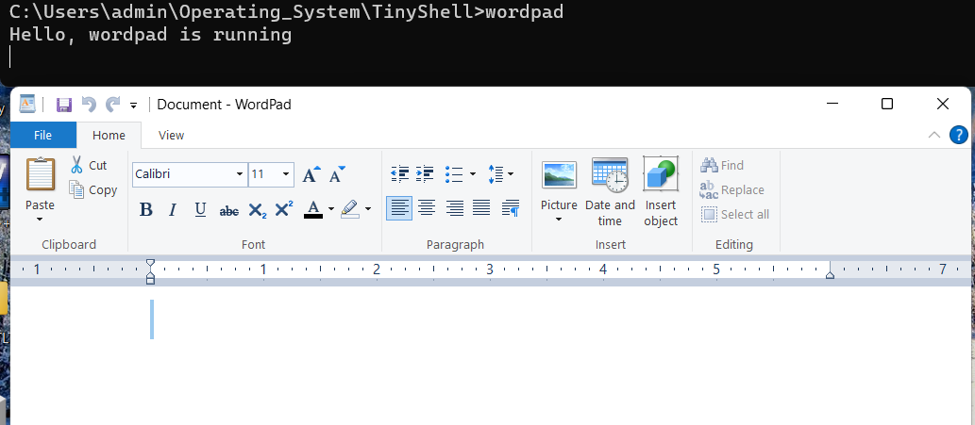
2. Tính năng
8. Mở wordpad
wordpad [ back| fore ] ( Chọn mở wordpad theo background hoặc foreground, mặc định là foreground )
Crtl + C -> hủy bỏ tiến trình foreground đang thực hiện.

Slide 14
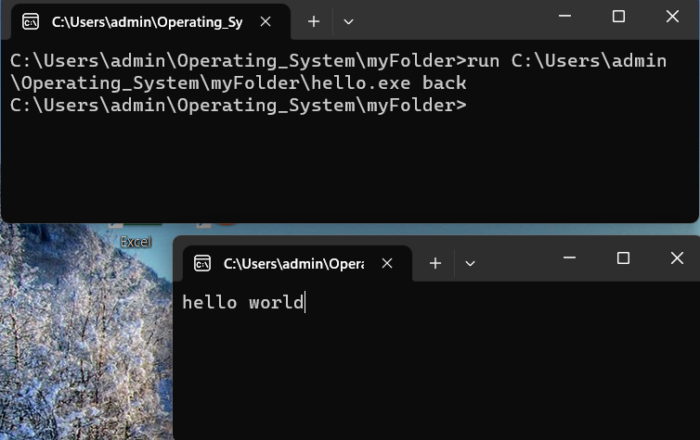
2. Tính năng
9. Chạy chương trình (*.exe , *.bat)
run <path> [back|fore] (Chạy chương trình bằng đường dẫn)
run <name> [ back|fore] (Chạy chương trình bằng tên)

Slide 15
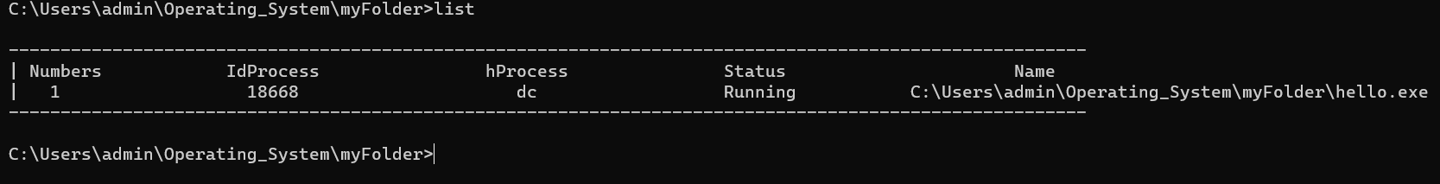
2. Tính năng
10. Hiển thị danh sách tiến trình (list)

Slide 16
2. Tính năng
11. Tạm dừng/ tiếp tục/hủy tiến trình
stop <processID>
resume <processID>
kill <processID>
kill -1 (Hủy tất cả các tiến trình)

Slide 17
2. Tính năng
12. Biến môi trường
env [name] (Hiển thị giá trị của biến môi trường)
addenv <name> = <value>
delenv <name>

Slide 18
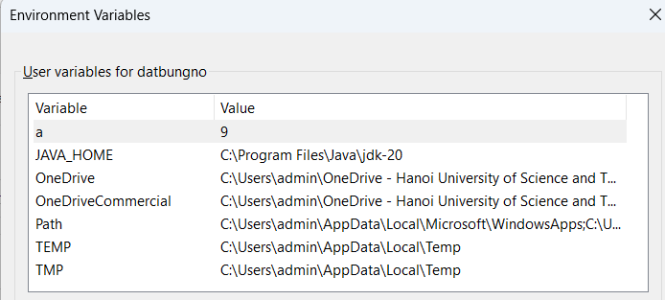
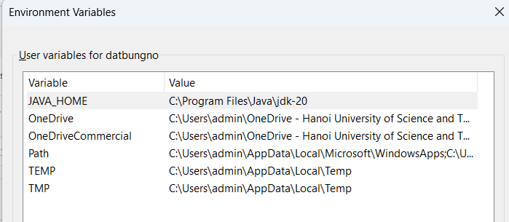
2. Tính năng
12. Biến môi trường
addenv
delenv

Slide 19
2. Tính năng
13. history/clean
history:
Hiện danh sách các lệnh đã dùng
clean:
Xóa danh sách các lệnh đã dùng

Slide 20
2. Tính năng
14. clear/ exit
clear:
Xóa màn hình Shell
exit:
Kết thúc tất cả các tiến trình và thoát khỏi Shell

Slide 21
THANK YOU !

